Slide 1

PHÒNG GIÁO DỤC VÀ ĐÀO TẠO QUẬN LONG BIÊN
TRƯỜNG MẦM NON NGUYỆT QUẾ
LĨNH VỰC PHÁT TRIỂN NGÔN NGỮ
THƠ : EM YÊU NHÀ EM
LỨA TUỔI : 3 – 4 TUỔI
THỜI GIAN : 20 – 25 PHÚT
GIÁO VIÊN : HOÀNG ANH

Slide 2

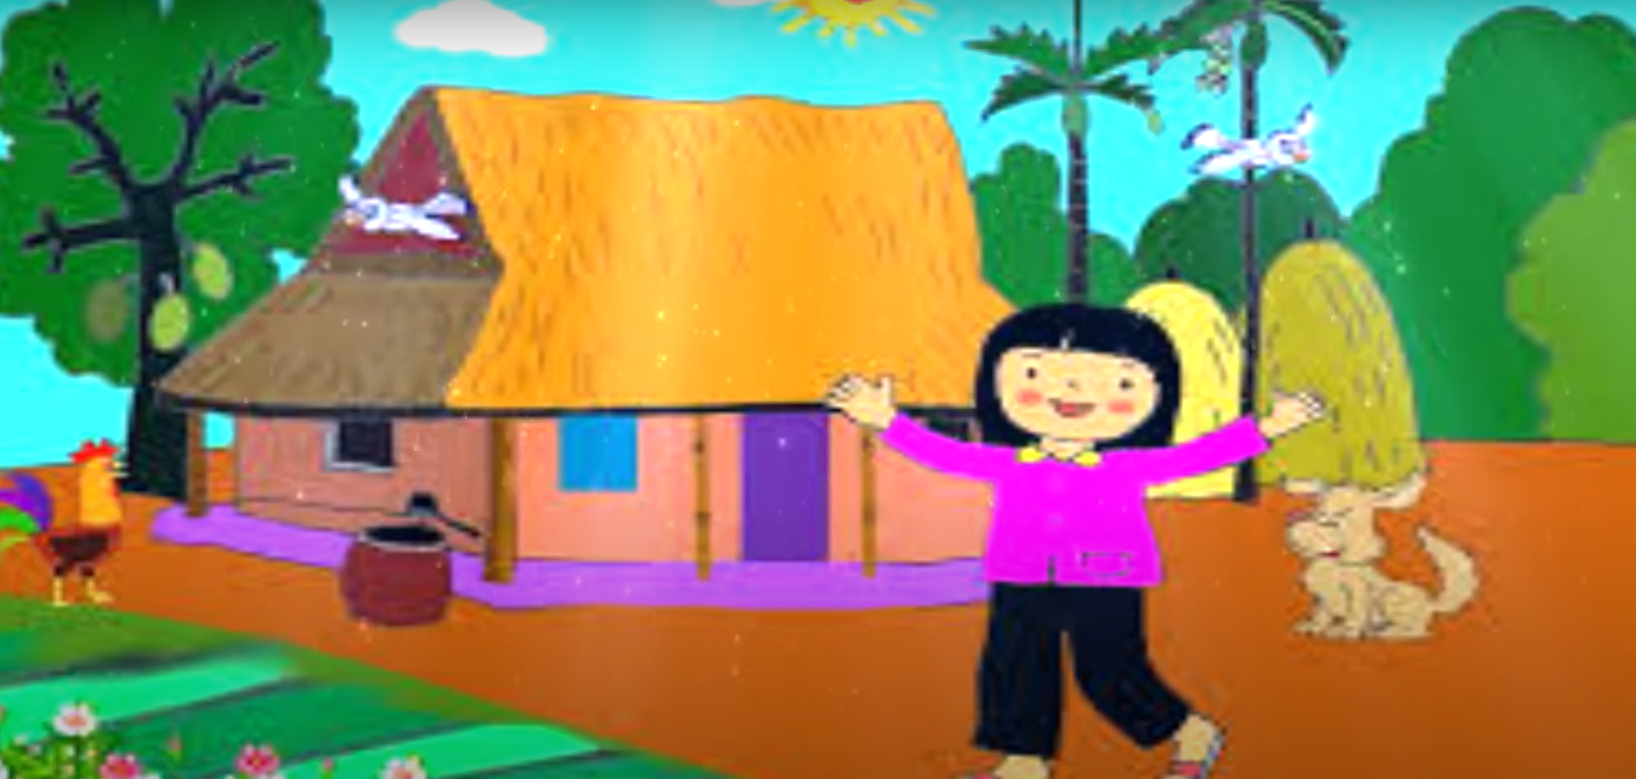
Em yêu nhà em

Slide 3
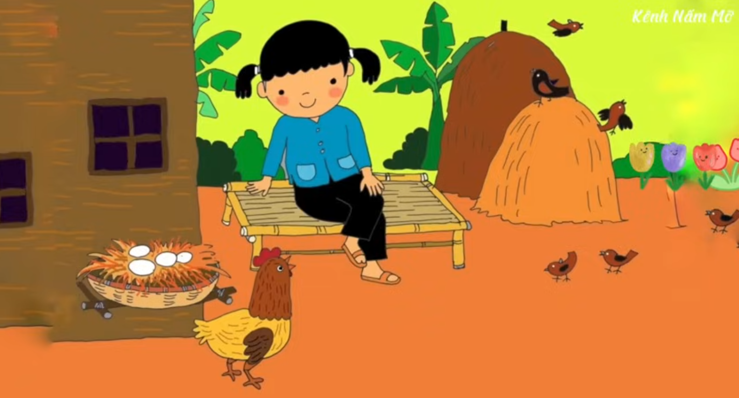
Ở đâu bằng chính nhà em
Có đàn chim sẻ bên thềm líu lo
Có nàng gà mái hoa mơ
Cục ta cục tác khi vừa đẻ xong

Slide 4
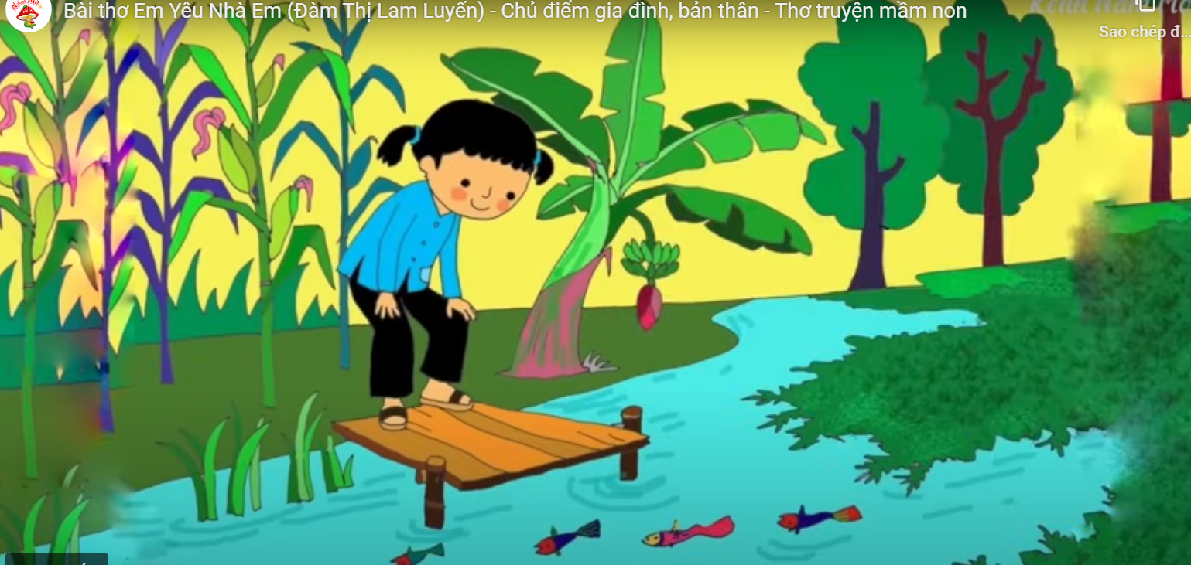
Có bà chuối mật lưng ong
Có ông ngô bắp râu hồng như tơ
Có rau muống với cá cờ
Em là chị Tấm đợi chờ bống lên

Slide 5
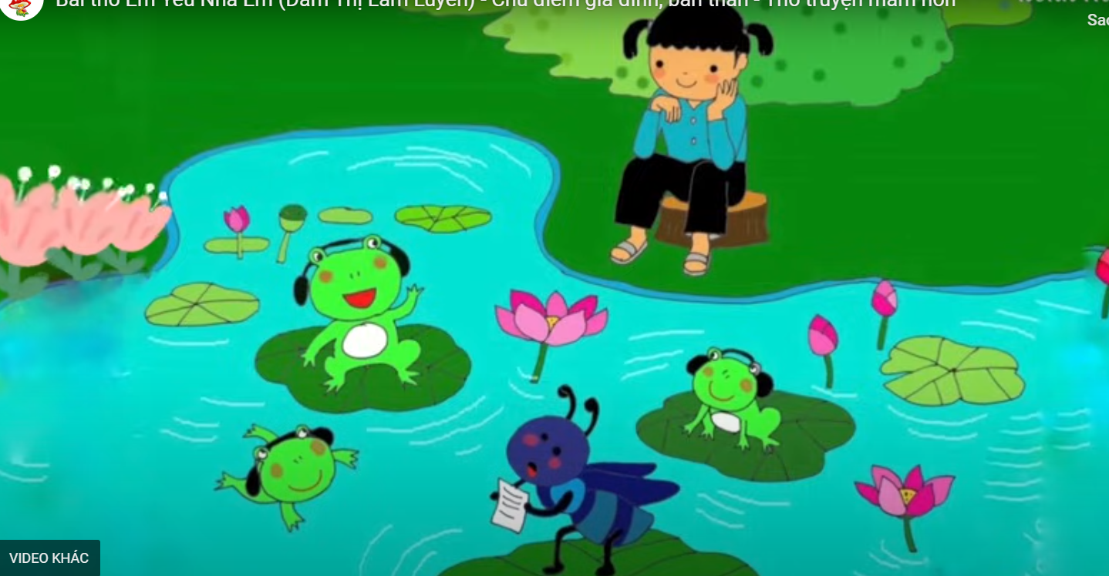
Có đầm ngào ngạt hoa sen
Ếch con nghe nhạc, dế mèn ngâm thơ
Dù đi xa thật là xa
Chẳng đâu vui được như nhà của em.

Slide 6
Bài thơ đến đây là hết

